Slide 1
Dierlijke productie
Leereenheid 2
Kruisingen
Dierwelzijn: ethische overwegingen fokkerij

Slide 2
Inhoud
Planning
Kruisingen
Ethiek

Slide 3
Planning
23 mei: toets LE 2 (ppt op ELO)
30 mei: inleveren PO / dracht
6 juni: verzorging droge koe
13 juni: geboorte
20 juni: toets LE 3

Slide 4
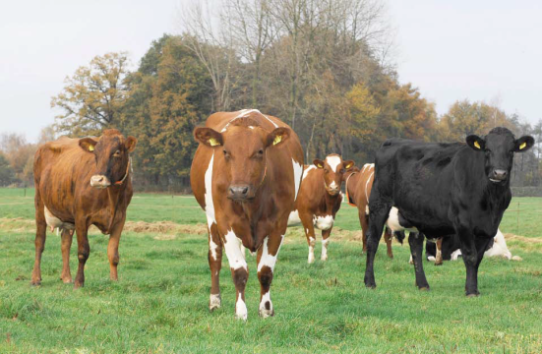
Vormen van kruisen
Verdringingskruising
Rotatiekruising
Veredelingskruising
(enkelvoudige kruising/ tweeraskruising)
(terugkruising)
(drieraskruising)
(vierraskruising)

Slide 5
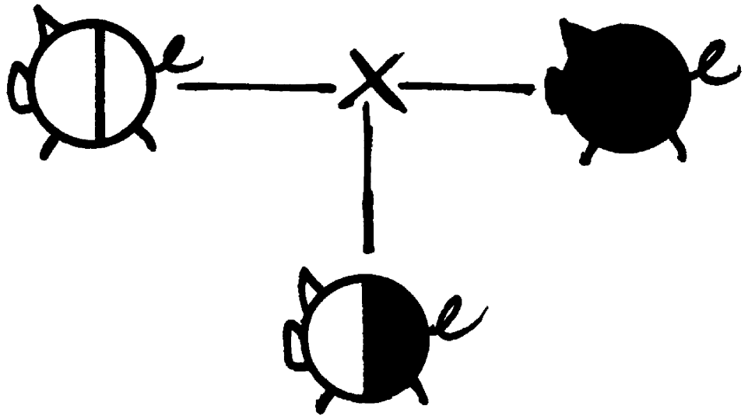
Enkelvoudige kruising/ tweeraskruising

Slide 6
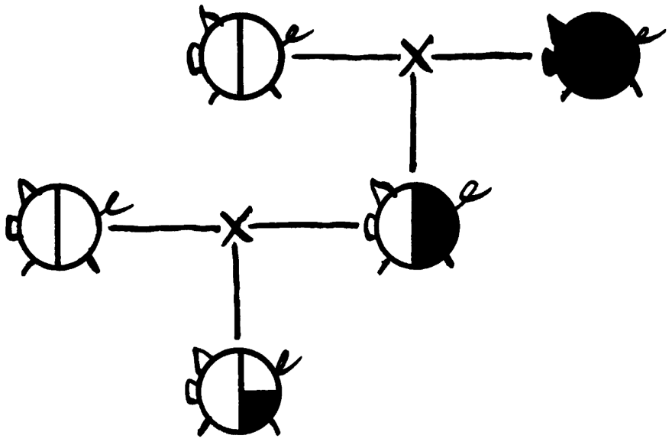
Terugkruising/ verdelingskruising

Slide 7
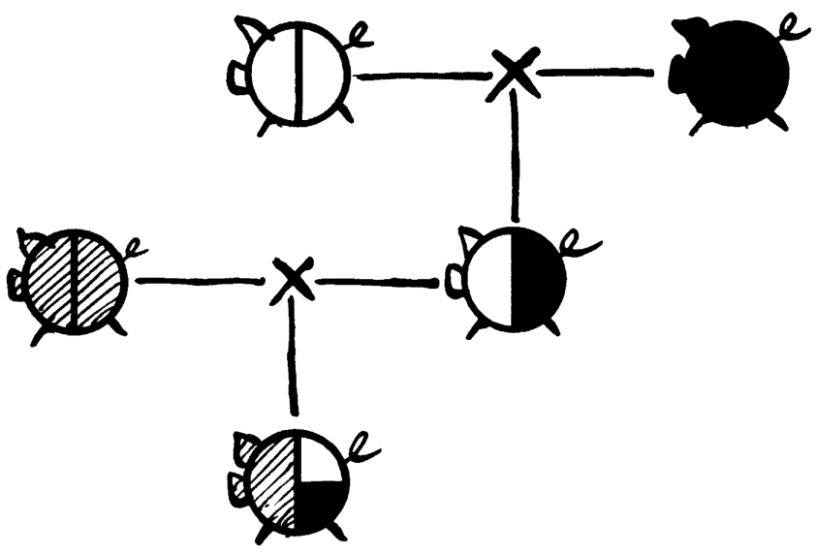
Drieraskruising

Slide 8
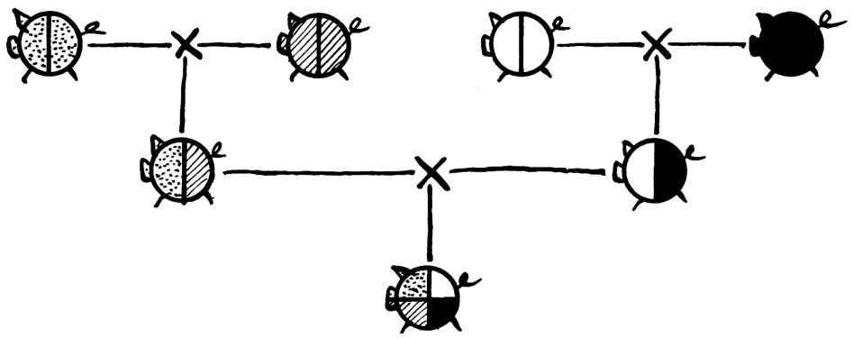
Vierraskruising

Slide 9
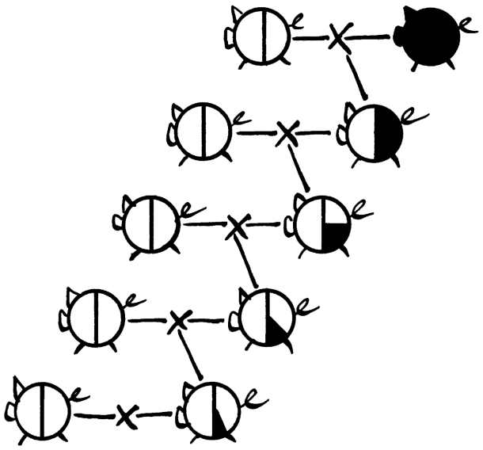
Verdringingskruising

Slide 10
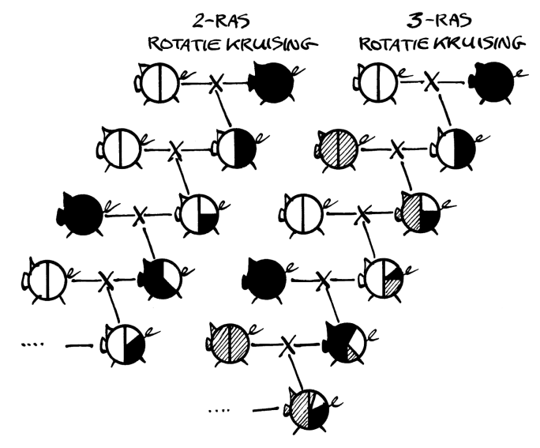
Rotatiekruising

Slide 11
‘De afgelopen 40 jaar is vooral eenzijdig gefokt op hoogproductieve, vroegrijpe koeien. Daarbij is de levensduur onder druk komen te staan als gevolg van een verminderde weerstand en vruchtbaarheid en gebreken in de bouw’ Valacon Dairy ‘De levensproductie van de Nederlandse melkkoeien bereikte in het afgelopen jaar een nieuw record. De teller staat op 30.999 kg melk’ CRV over de gemiddelde hoeveelheid melk dat koeien tijdens hun leven produceren (2014)

Slide 12
De stijging van de levensproductie is vrijwel geheel te danken aan de toegenomen productie per jaar en niet aan een langere levensduur

Slide 13
Fokken op melk
Gem. melkproductie: 8.400 kg melk per jaar (2016)
2.5 x zoveel als 80 jr geleden
Doel CRV: in 2020 een levensproductie van 40.000 kg melk halen (stijging van 33% in 4 jr)

Slide 15
Insemineren
Hierbij stopt de inseminator zijn arm elleboogdiep in de anus van de koe om de baarmoedermond te fixeren, om zo het sperma met een rietje in de baarmoedermond van de koe te kunnen spuiten

Slide 16
Embryotransplantatie
In 2016 transplanteerde CRV 14.000 embryo’s
Run op laatste-kans-embryo’s

Slide 17
Fokken op vlees zonder keizersnede
Het routinematig met keizersneden afkalven wordt niet meer geaccepteerd door te maatschappij
Momenteel is het bekken van eerste- en tweedekalfskoeien nog te smal om natuurlijk af te kunnen kalven

Slide 18
Hoornloos fokken
Gebruik van sperma van hoornloosfokkende stieren
Vererft dominant; kalf is Pp of PP

